Slide 1
Совет ППС
Итоги работы студенческого актива ППС за
2 полугодие 2015-2016 уч. г.

Slide 2
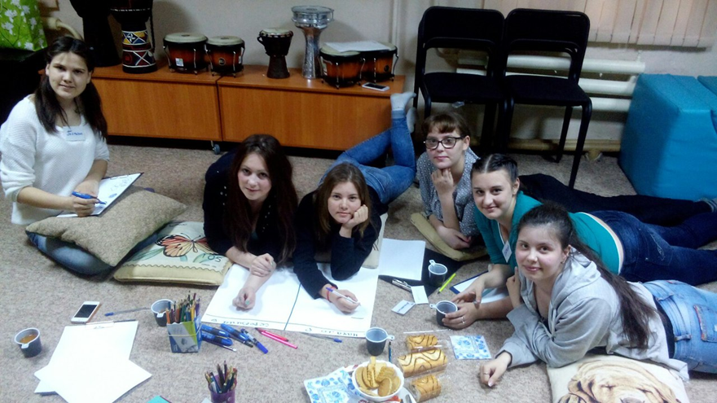
Клуб «Девичник» в ГБУ «Курганский центр социальной помощи семье и детям»

Slide 3
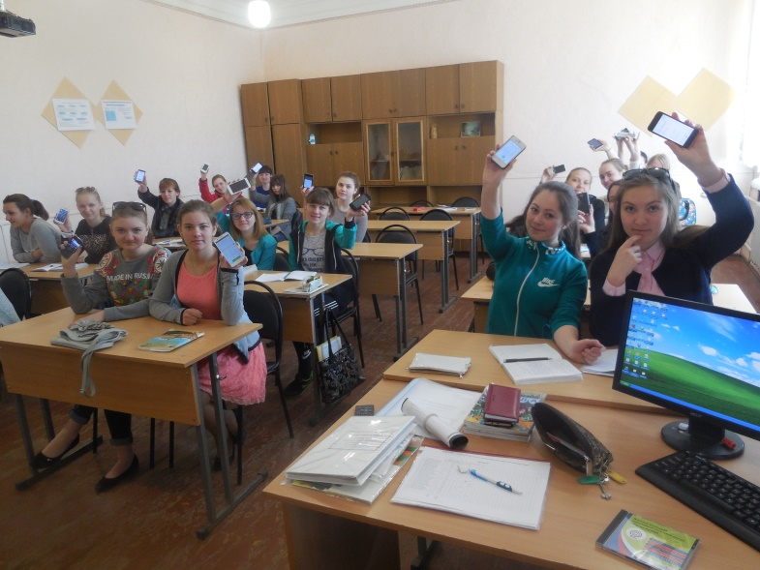
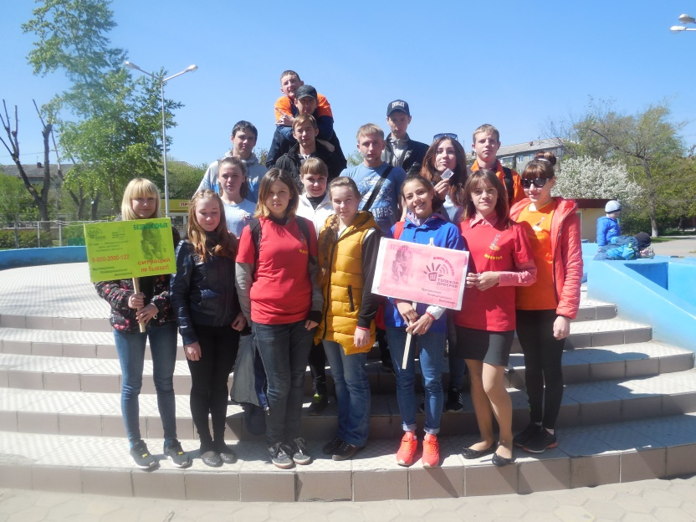
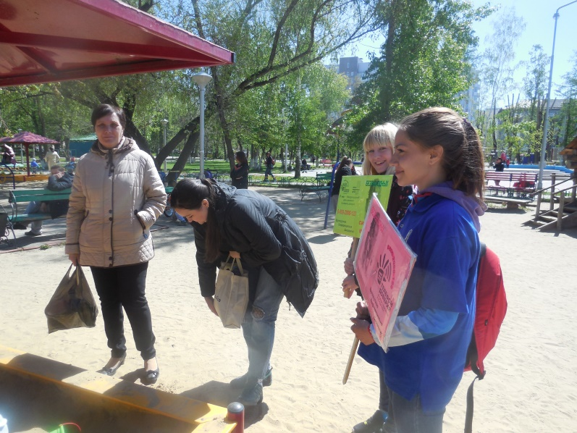
Международный день Телефона доверия

Slide 4
Фотовыставки КПК

Slide 5
Самооценка уровня сформированности профессионально важных качеств и готовности к самостоятельной профессиональной деятельности
Первое анкетирование:
91% отвечающих знаком с задачами и проблемами будущей профессиональной деятельности;
9% знакомы частично.
Повторное анкетирование:
83% выпускников знакомы с задачами и проблемами будущей профессиональной деятельности;
14% - знакомы частично;
3% - нет.

Slide 6
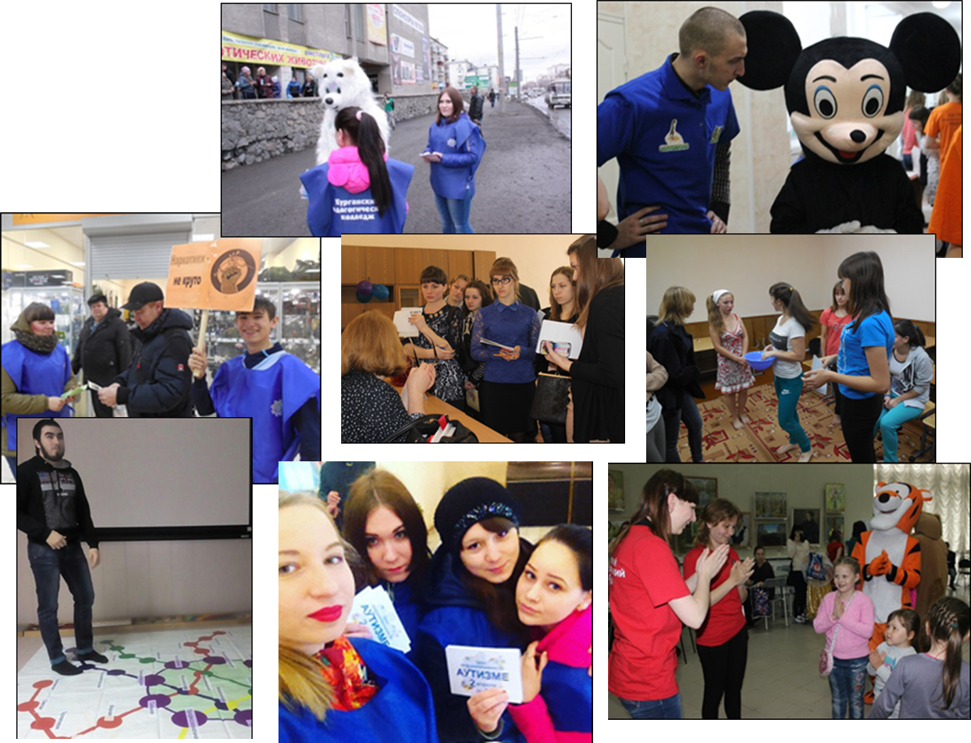

Slide 7
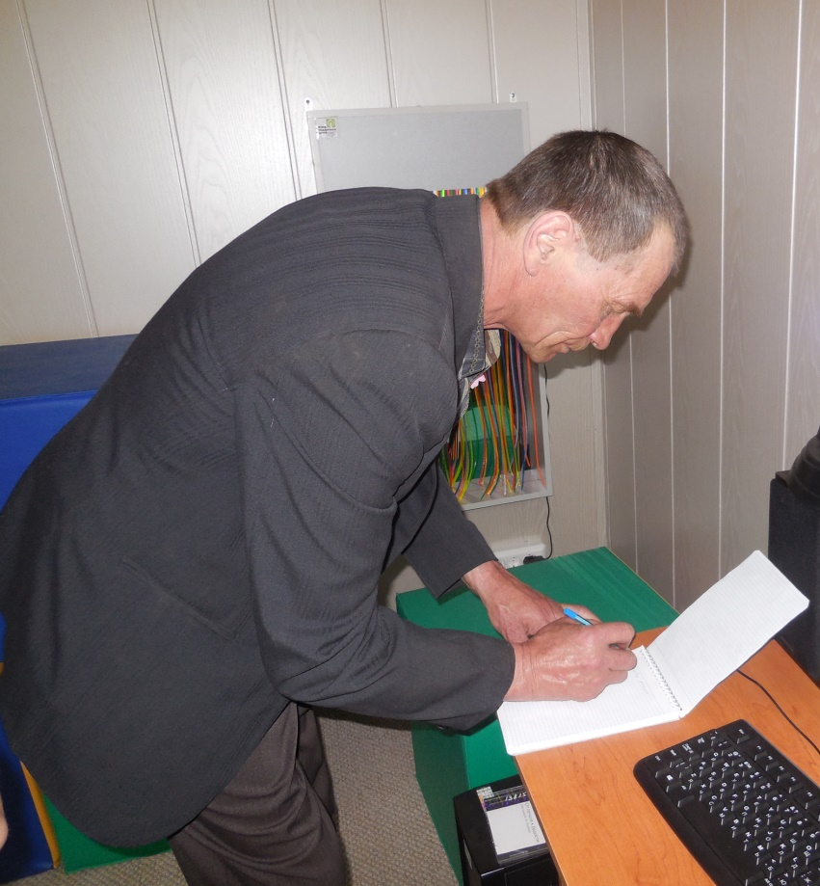
Изучение родительского мнения
91% родителей удовлетворяют условия, в которых проживают их дети;
100% согласны, чтобы студенты возвращались в общежитие не позднее 21.00;
35% поддерживают связь с воспитателями;
22% родителей считают звонки воспитателю излишними.

Slide 8
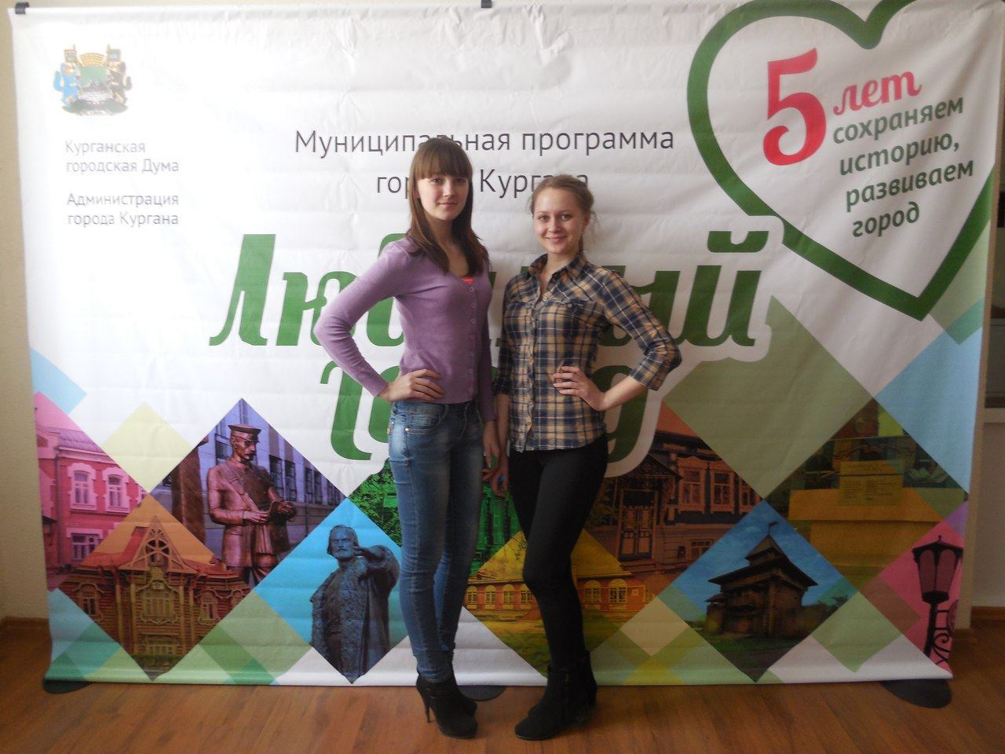
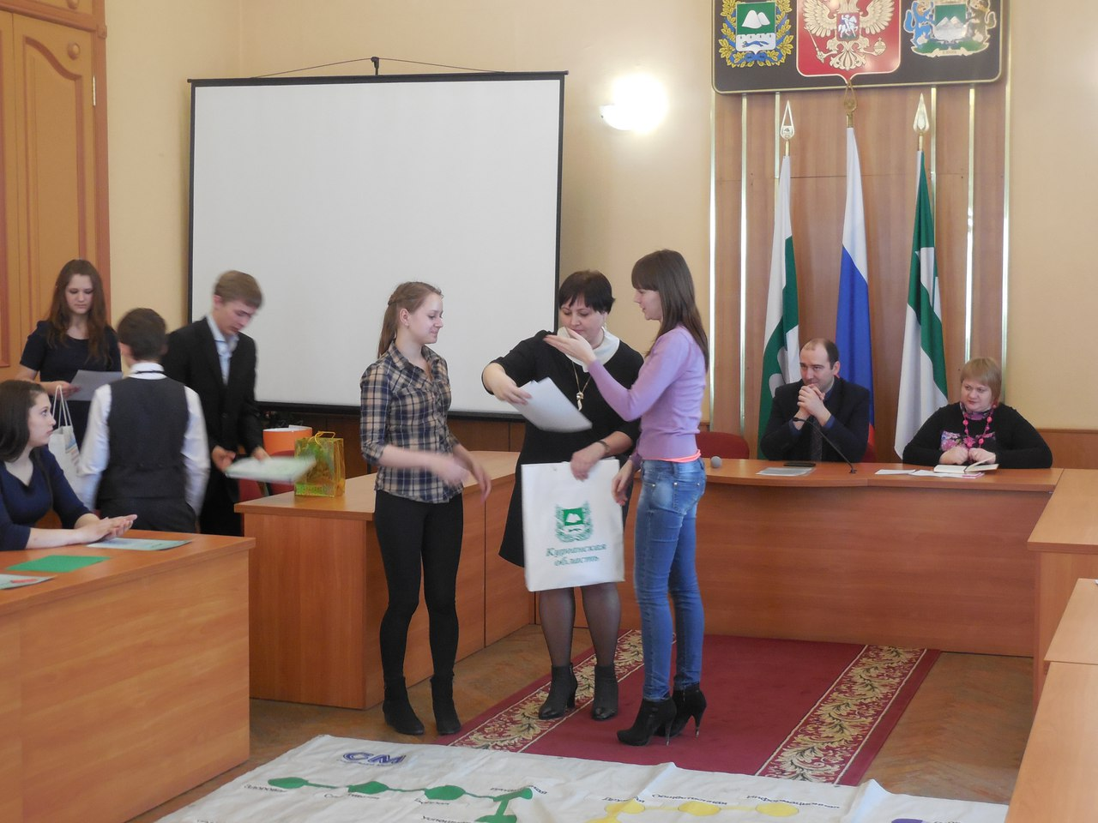
Социальное метро

Slide 9
Активисты ППС
группа 25 (куратор Ларионова Надежда Васильевна);
группа 22 (куратор Кныш Елена Геннадьевна);
группа 10 (куратор Беляева Татьяна Васильевна);
группа 33 (куратор Степанова Светлана Александровна);
Мосина Анастасия:
Россыльных Анастасия;
Цепелева Елена;
Пшеничникова Анастасия;
Пшеничникова Виктория;
Барбатунова Екатерина;
Хренова Анна.

Slide 10
Предложения от актива ППС
1. Признать работу актива ППС за второй семестр 2015-2016 учебного года удовлетворительной.
2. Активизировать активистов для проведения антитабачных рейдов.
3. Назначить председателем студенческого актива психолого-педагогической службы в общежитии и в целом по колледжу Шушарину Наталью, 22 группа.

